Slide 1
Athena đảm bảo quy trình tiền sản xuất GAS
Những điểm liên quan đến hệ thống sản xuất mới
&Exp Cuộc họp về phương pháp sản xuất
Ngày 22 tháng 6 năm 2026
Phòng Công nghệ Sản xuất số 1, Phòng Công nghệ Sản xuất số 13, He Shubin

Slide 2
mục lục
Vì cần phải giới thiệu một hệ thống sản xuất mới cho quy trình sản xuất GAS đảm bảo của Athena nên chúng tôi sẽ thảo luận các điểm liên quan trước khi sản xuất.
Đồng thời, các điểm gặp gỡ liên quan sẽ được dùng làm tài liệu tham khảo cho quyết định cuối cùng về phương thức sản xuất EXP.
1. Điểm cản trở công việc của hệ thống sản xuất mới (P3-P4)
2. Các vấn đề kinh niên của hệ thống mới (P5)

Slide 3
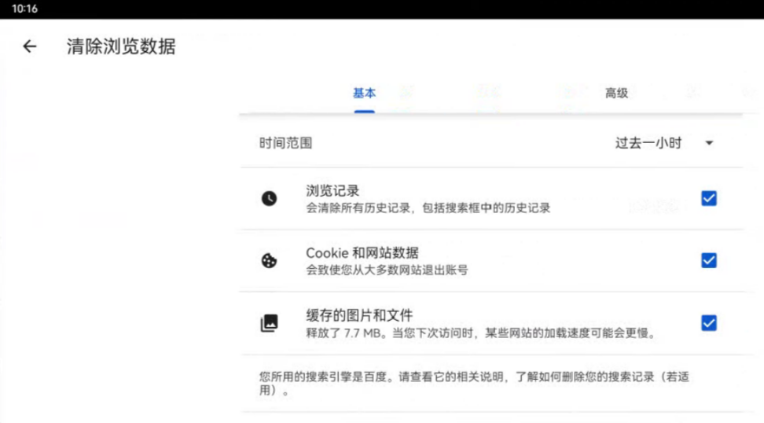
Điểm cản trở công việc của hệ thống sản xuất mới Athena ①
Số khuôn | điểm ức chế | các bước công việc
2V9_7404 Tablet Program 2V9_7402 Raspberry Pi Program | Không thể hủy công việc cuối cùng của từng quy trình A1 & A2/A3 bằng máy tính bảng. Nhiệm vụ cuối cùng của A1: DisplayNoQuit|Xin_SwitchOFF_Move_the_machine_to_A2_Next_WaitingPool_Then_Press_y_enter_to_continue Nhiệm vụ cuối cùng của A2: DisplayNoQuit|Xin_SwitchOFF_Move_the_machine_to_A3_Next_WaitingPool_Then_Press_y_enter_to_continue Tác phẩm cuối cùng A3: DisplayNoQuit|Please_SwitchOFF_Move_the_machine_to_A4_Next_WaitingPool_Then_Press_y_enter_to_continue | Nếu bạn muốn dừng công việc trên máy tính bảng vào lúc này, ① Nhấp đúp vào “√” trên màn hình máy tính bảng trong quy trình liên quan để Raspberry Pi tiếp tục nhiệm vụ tiếp theo. ②Sau khi đăng nhập vào máy bằng máy tính bảng cho quy trình tiếp theo, hãy nhấp đúp vào dấu "X" trên màn hình máy tính bảng để hủy công việc.
2V9_7404 Tablet Program | Khi Chương trình được cập nhật (bao gồm các cập nhật về mã, nội dung cơ sở dữ liệu, v.v.), Trước khi bắt đầu công việc, hãy mở phía Chương trình và xóa bộ nhớ đệm. | Đi vào màn hình bộ đệm của trang web và xóa bộ đệm; Nếu không được xóa, lỗi nhầm lẫn sẽ hiển thị trên màn hình Chương trình.
2V9_7402 Raspberry Pi Program | Có thể sử dụng pin di động để tránh bị tắt nguồn khi làm việc trên Raspberry Pi. Người lao động phải cẩn thận về lượng điện năng trong pin di động. Nếu nguồn điện không đủ, công việc phải dừng lại và thay thế thiết bị di động, nếu không công việc sẽ không thể tiếp tục. | Khi chuyển đổi quy trình, công nhân kiểm tra lượng điện trong pin di động, nếu không đủ thì dừng công việc, thay pin di động rồi tiếp tục làm việc.
2V9_7402 Raspberry Pi Program | Khi tải xuống các giá trị corrclow và corrcup ​​của Conveying, cần truy cập vào cơ sở dữ liệu CN [OEXPVCDB → EXAPP_IF_PROD → StatusCodeLinkage_Ver00]. | trả lời tiếng nhật Trong quá trình sản xuất GSA, các giá trị sửa lỗi và sửa lỗi cho Truyền tải được xử lý thủ công trong OP.
Câu Katawa có số chia rõ ràng được bảo toàn (Wakazo
nền tảng

Slide 4
Điểm cản trở hệ thống sản xuất mới của Athena ②
Số khuôn | điểm ức chế | các bước công việc
2V9_7404 Tablet Program 2V9_7402 Raspberry Pi Program | Bước công việc quay lại dây chuyền khi làm lại khi công việc thất bại là rắc rối. | Khi NG xảy ra, ① Raspberry Pi không thể bị chấm dứt bình thường trừ khi thông tin NG được gửi hai lần trên máy tính bảng. ② Raspberry Pi TẮT → Raspberry Pi BẬT → Đợi cho đến khi Raspberry Pi bật ③ Đăng ký mã vạch trên máy tính bảng → Chọn bước công việc để tiếp tục công việc → Đăng ký thành công, bắt đầu công việc Thời gian xử lý từ ① đến ③: 5 phút/lần
2V9_7402 Raspberry Pi Program | Ở chế độ bình thường, Raspberry Pi không được kết nối với Moritor + chuột, bàn phím không được kết nối, Phải mất rất nhiều thời gian để sao chép F/W của thiết bị chính sang tuyến đường được chỉ định cho Raspberry Pi. | Bước sao chép F/W của thiết bị chính, ① Chuẩn bị molitor + bàn phím chuột ② Kết nối Raspberry Pi với Molitor + bàn phím chuột ③ Kết nối Molitor + Raspberry Pi với nguồn điện ④ Sao chép F/W của thiết bị chính vào tuyến đường được chỉ định của Raspberry Pi ⑤Xóa bàn phím chuột Molitor + vào Raspberry Pi Thời gian xử lý từ ① đến ⑤: 10mim/cái (Tổng Raspberry Pi: 26)
2V9_7402 Raspberry Pi Program | Molitor + chuột và bàn phím không được kết nối ở chế độ bình thường, Thời gian thu thập lịch sử quá dài, làm tăng thời gian cần thiết để điều tra những bất thường. | bước thu thập lịch sử, ① Chuẩn bị molitor + bàn phím chuột ② Kết nối Raspberry Pi với Molitor + bàn phím chuột ③ Kết nối Molitor + Raspberry Pi với nguồn điện ④ Sao chép lịch sử liên quan hoặc kiểm tra thông tin bất thường ⑤Xóa bàn phím chuột Molitor + vào Raspberry Pi Thời gian xử lý từ ① đến ⑤: 5mim/lần

Slide 5
Hệ thống sản xuất mới của Athena vấn đề kinh niên
Số khuôn | vấn đề mãn tính | Đo chi tiết
2V9_7402 Raspberry Pi Program | Nếu Raspberry Pi bị tắt không rõ lý do hoặc khởi động lại không ổn định, máy tính bảng sẽ không thể nhận được gợi ý tác vụ tiếp theo và sẽ chờ tác vụ tiếp theo khiến tác vụ bị hủy. →Không rõ nguyên nhân, tần suất xuất hiện: 2 lần/tuần | biện pháp tạm thời, ①Jig IE tự giải phóng máy bất thường trên màn hình máy tính bảng ② Công nhân khởi động lại Raspberry Pi và làm lại. Các biện pháp lâu dài: Không
2V9_7402 Raspberry Pi Program | Khi làm việc ở quy trình A1, việc ghi F/W vào thân máy không thành công. →Không rõ nguyên nhân, tần suất xuất hiện: 2 lần/tuần | biện pháp tạm thời, Sau khi công nhân hủy công việc, hãy đăng ký lại trên máy tính bảng và làm việc lại. Các biện pháp lâu dài: Không
2V9_7401 HostPC Program | Khi gram mâm xôi pipe hoàn thành một cách bất thường, ID phiên vẫn còn trong Swagger. Sau khi Raspberry Pi khởi động lại, ID phiên mới được tạo trong Swagger, nhưng Rất khó để biết khi nào cần tạo ID mới. Nếu bạn đăng ký mã vạch máy trên máy tính bảng trong khi ID mới vẫn đang được tạo, thông tin ID cũ sẽ được thu thập và sẽ không có phản hồi sau khi đăng ký. → Tần suất xuất hiện: 3 lần/tuần | Các biện pháp tạm thời: ①Jig IE tự giải phóng máy bất thường trên màn hình máy tính bảng ② Công nhân khởi động lại Raspberry Pi và làm lại. Các biện pháp lâu dài: Không
2V9_7404 Tablet Program 2V9_7402 Raspberry Pi Program 2V9_7401 HostPC Program 2V9_7910 Chương trình kiểm tra điều chỉnh | Vì các lệnh công việc được nhận và truyền hoàn toàn không dây nên thường xuyên xảy ra những bất thường do lỗi mạng hoặc độ trễ mạng. Tần suất xuất hiện: 2-3 lần/tuần | biện pháp tạm thời, ①Jig IE tự giải phóng máy bất thường trên màn hình máy tính bảng ② Công nhân khởi động lại Raspberry Pi và làm lại. Các biện pháp lâu dài: Không

Slide 6
END

